Slide 1
Géopolitique (les exemples de l’Ukraine et du Proche orient) et l’importance de la Cyber-Politique
Michel Hermans
Professeur honoraire en Science politique
de l’Université de Liège

Slide 2
https://orbi.uliege.be/handle/2268/295944

Slide 3
Quelques cartes pour expliquer la geopolitique

Slide 4
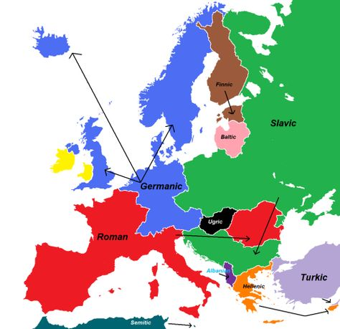

Slide 5
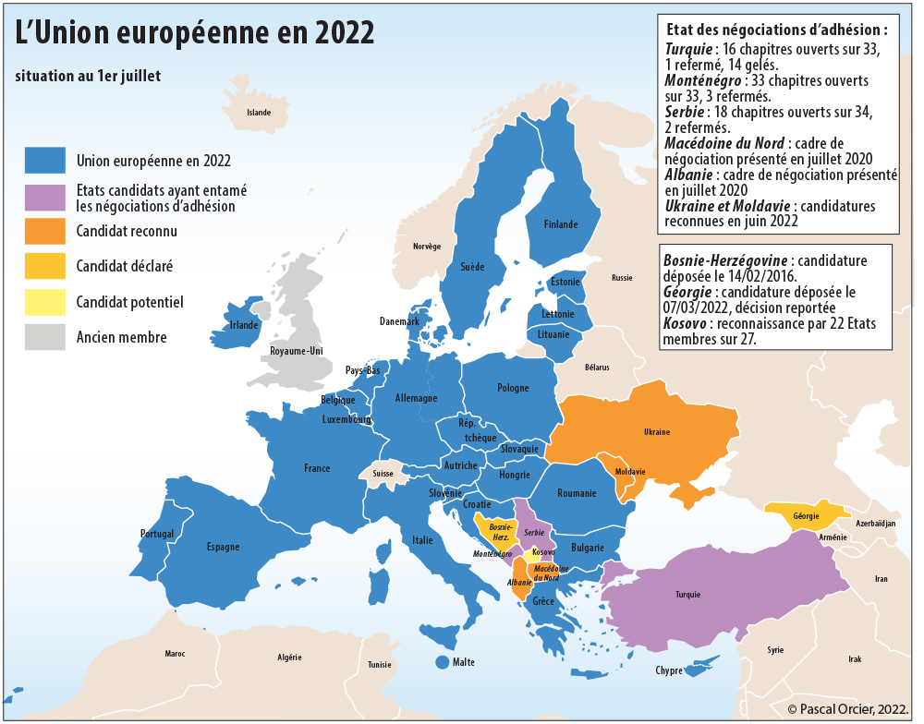

Slide 6
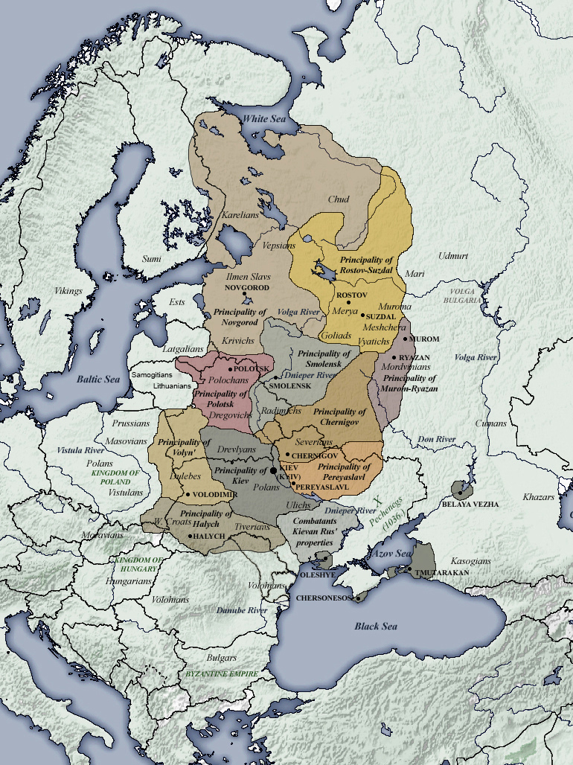
La Russie kievienne:
Rus’ de Kiev
882-1240
Entité politique commune
à l'histoire des trois États slaves
orientaux modernes:
Biélorussie, Russie, Ukraine
Empire russe créé par Pierre I
(le Grand)
En 1721
Plus de 90% de la population
se trouve en Europe
Kiev fondée en 482
Minsk fondée en 1067
Moscou fondée en1147

Slide 7
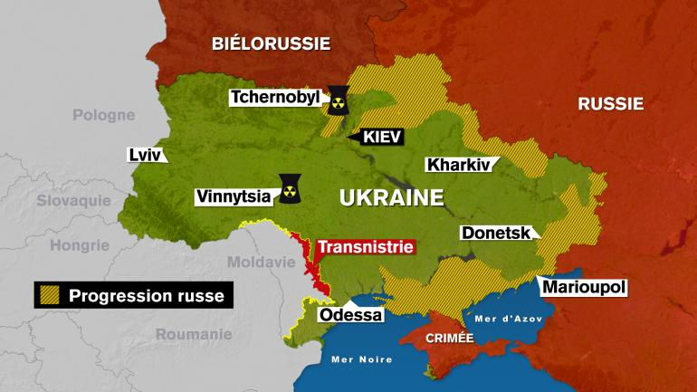

Slide 8
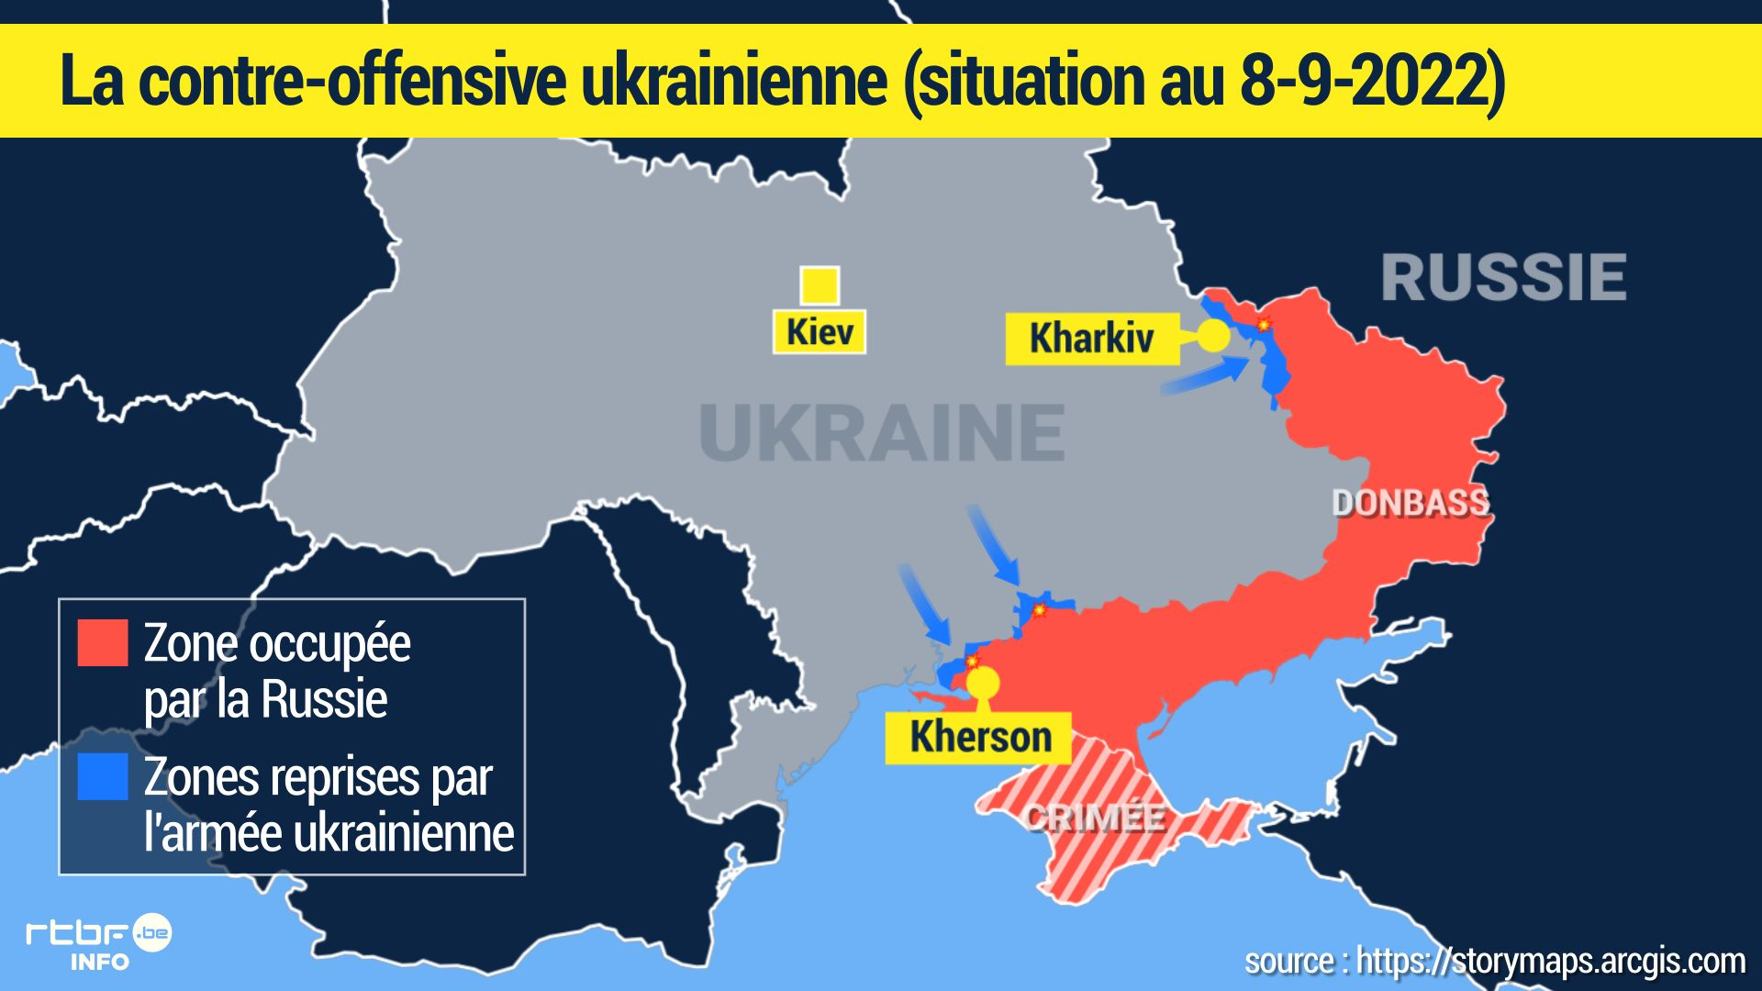

Slide 9
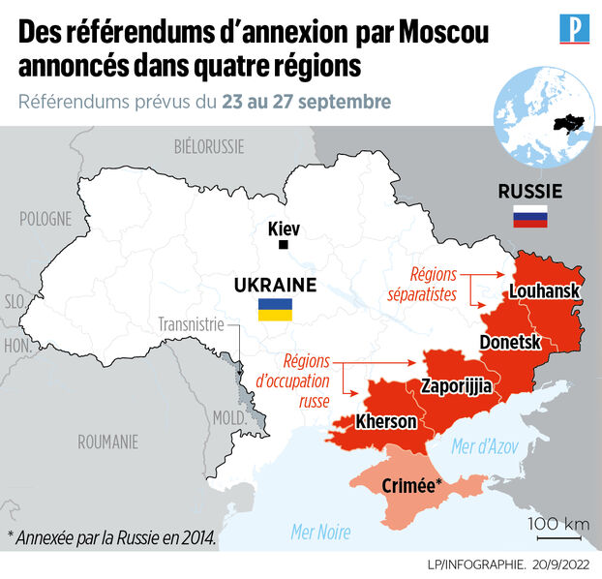

Slide 10
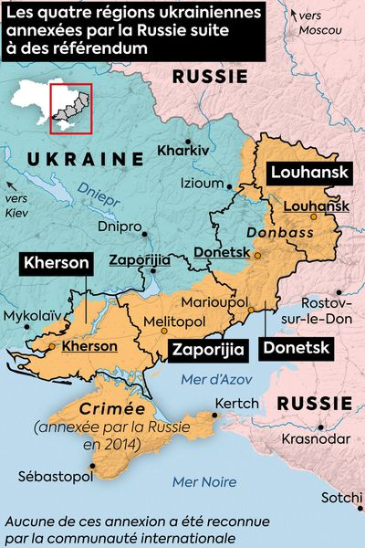

Slide 11
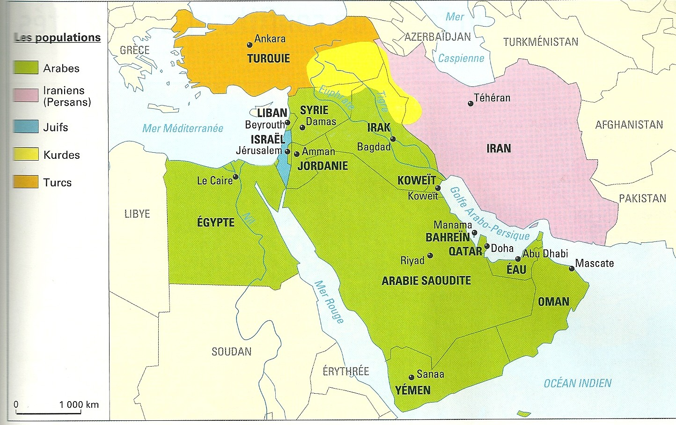

Slide 12
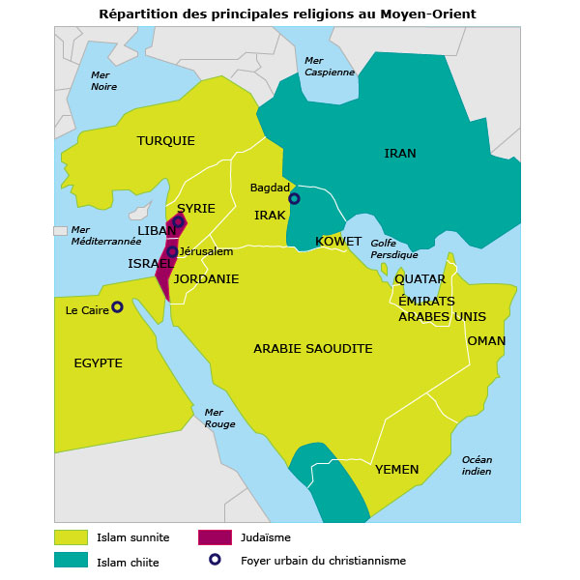

Slide 13
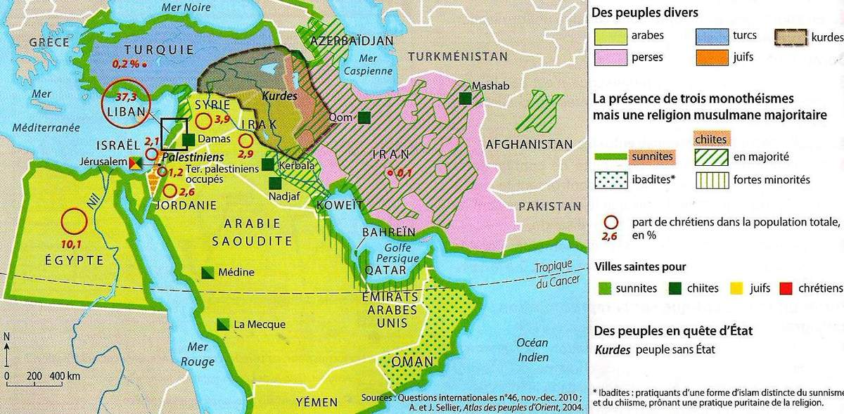

Slide 14
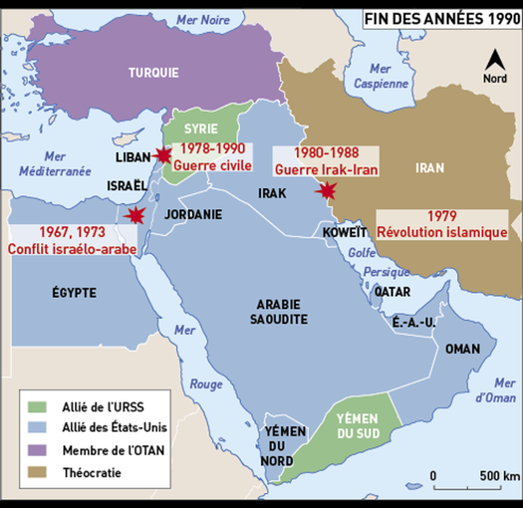

Slide 15
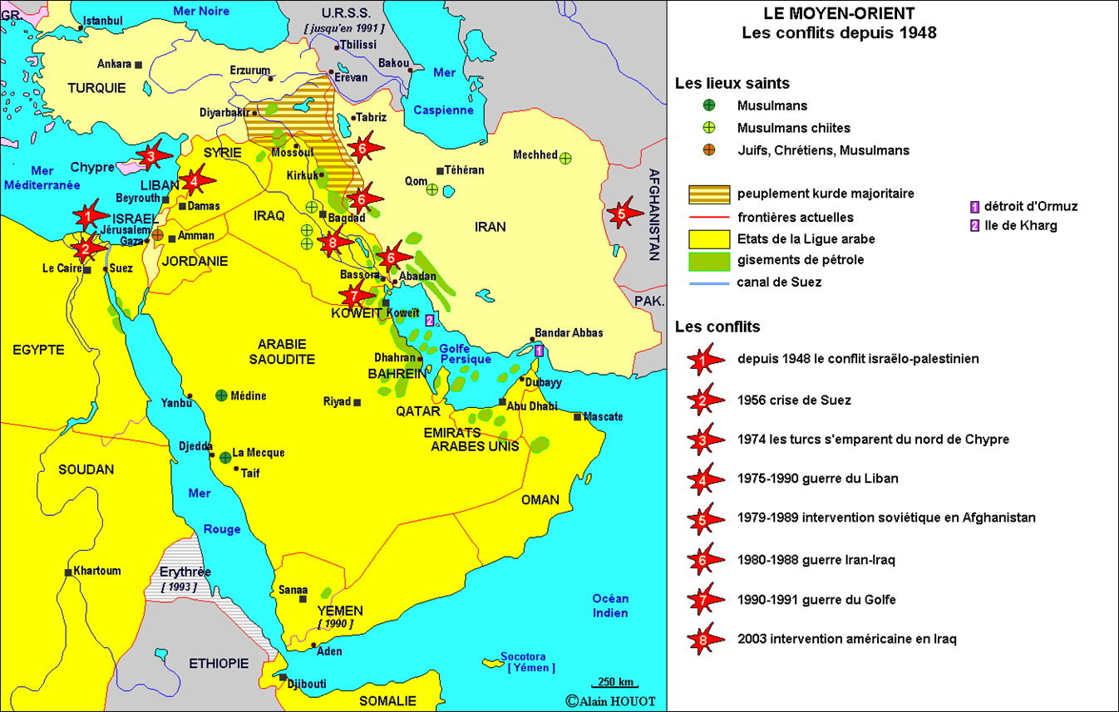

Slide 16
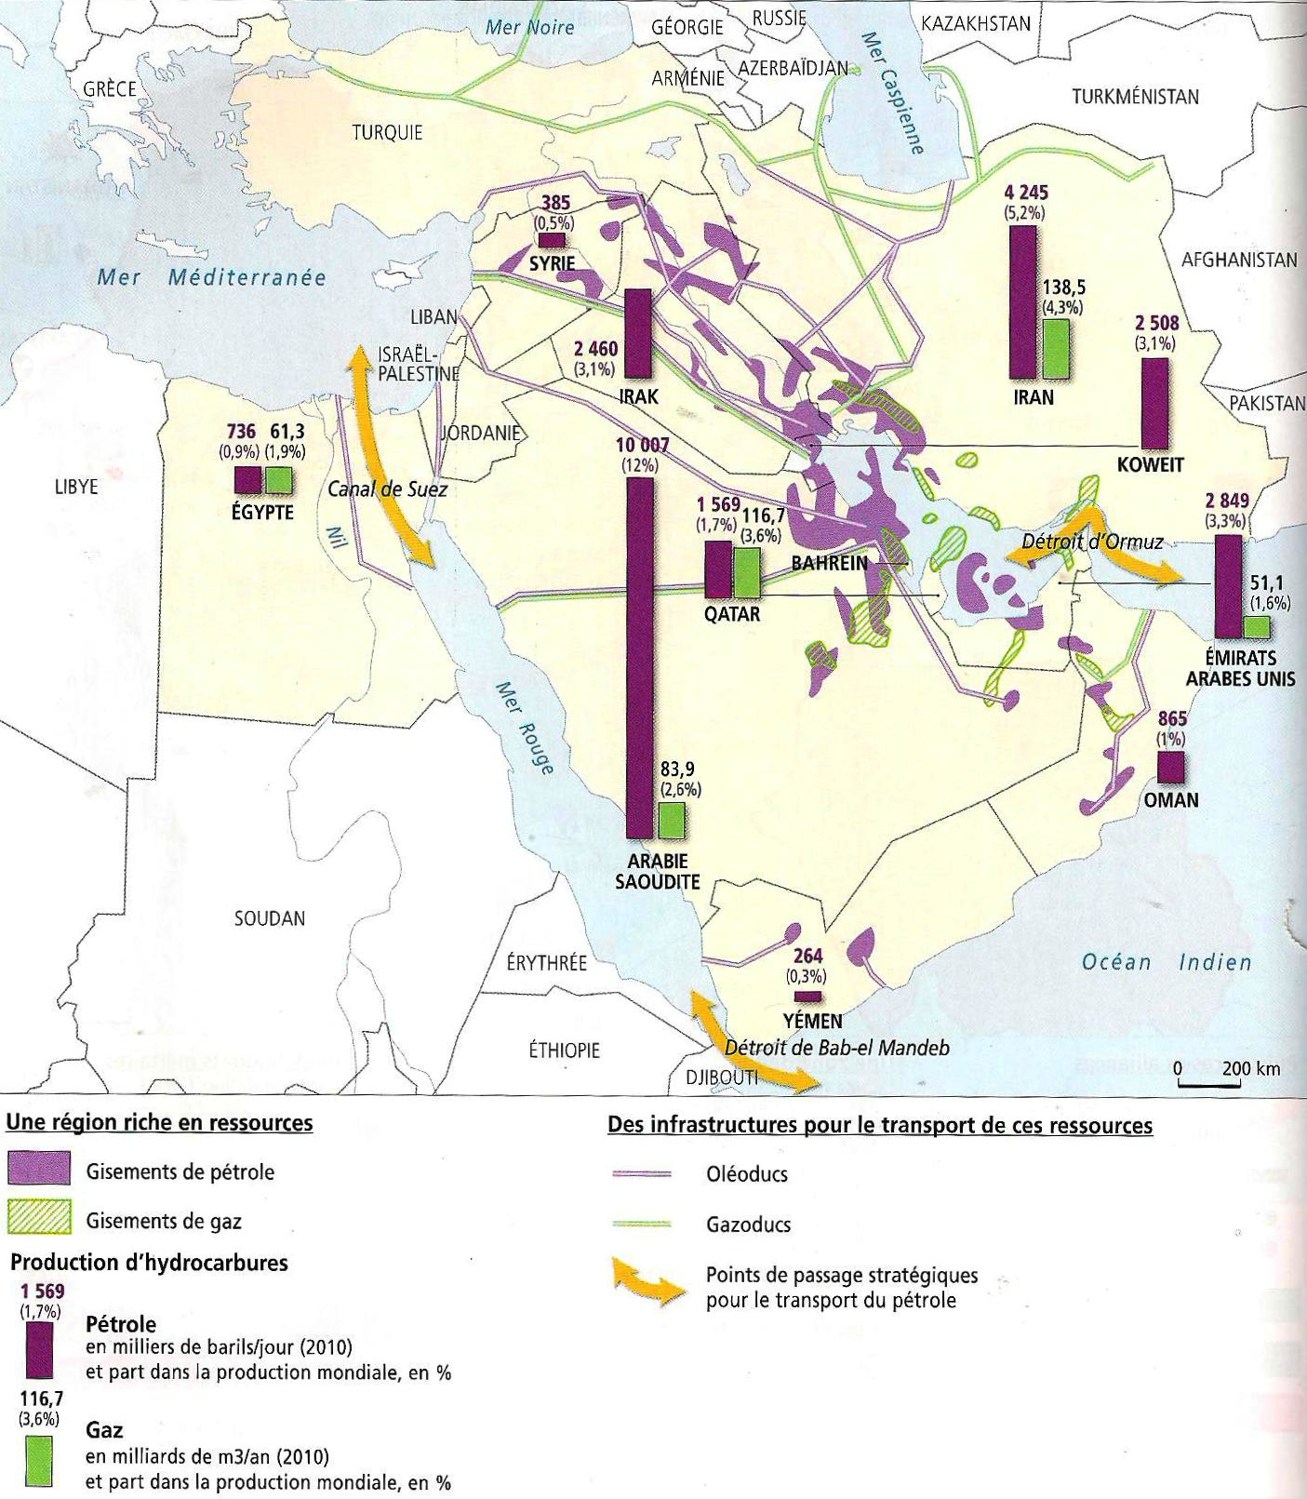

Slide 17
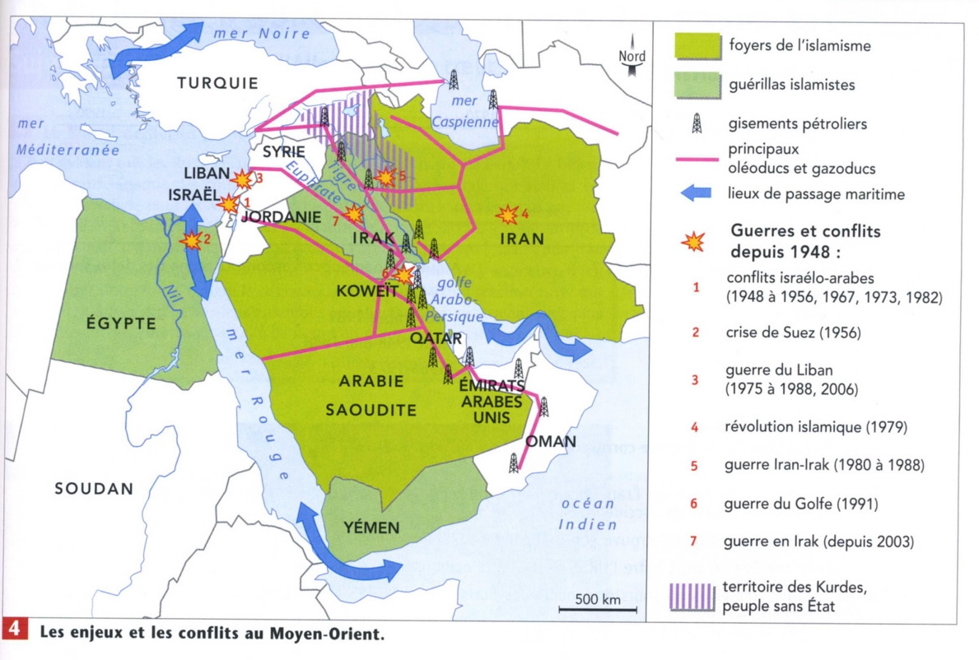

Slide 18
+ Approche de la géopolitique
La géopolitique est souvent présentée comme un élément essentiel des affrontements économiques et des différentes zones géographiques, partagées entre les acteurs que sont, principalement, les États et les grandes entreprises, comme les multinationales.
En réalité, c’est plus complexe.

Slide 19
1. Définitions de trois auteurs
Pierre Gallois: « la géopolitique est l’étude des relations qui existent entre une conduite de puissance et le cadre géographique dans lequel elle s’exerce ».
Yves Lacoste: « la géopolitique est une nouvelle manière de voir le monde qui dépasse la simple lecture des données politiques et économiques et propose d’autres mobiles que la recherche de profits ou la conquête de terres fertiles ».
Paul Claval: « la géopolitique prend en compte l’ensemble des préoccupations des acteurs en présence sur la scène internationale (Hommes d’États, diplomates, armées, patrons de multinationales, ONG’s …) et s’interesse aux aspects spatiaux ».

Slide 20
En définitive, à ce niveau, on étudie:
- les différents acteurs
- leurs pouvoirs
- leurs intérêts dans un certain espace

Slide 21
2. Les différents éléments de la géopolitique, dans le désordre
États et souveraineté
Frontières et sécurité
Langues et cultures
Nations et nationalisme
Institutions religieuses
Idéologies
Pouvoirs
Organisations internationales
ONG’s
Multinationales
Lobbies
Groupes ethniques
Partis politiques
Guerre et paix (hard et soft power)

Slide 22
3. La disposition des zones géopolitiques
Monde unipolaire: « Pax americana »: la frustration
Monde bipolaire: la guerre froide entre les États-Unis et l’Union soviétique: l’affrontement
Monde multipolaire: l’équilibre ???

Slide 23
4. L’élément important
L’art du pouvoir, élément de contrôle de la géopolitique
Selon Chas W. Freeman, le pouvoir, c’est la capacité de contrôler des événements, y compris les décisions des autres, pour qu’ils pensent et agissent, comme ceux qui contrôlent le pouvoir internationale le souhaitent

Slide 24
5. Hard et Soft Power
Hard power: puissance militaire et économique qui cherchent à contraindre les autres acteurs à agir comme le souhaitent les États puissants (États-Unis, Chine, Russie, France, Royaume-Uni, Japon, Inde, Pakistan, etc.)
Soft power: selon la définition de Joseph Nye, c’est la capacité à obtenir ce que l’on veut par le biais de l’attraction (cultures et langues), plutôt que par la contrainte.
Ces forces permettent de développer une volonté d’obtenir ce que l’on désire pour permettre d’aboutir à un potentiel plus ou moins important pour certains États.

Slide 25
6. Un acteur de la géopolitique a un intérêt
Sans intérêt, l’acteur n’a pas de pouvoir ni de place dans les relations internationales
Pouvoir suprême: conserver la stabilité de l’État
Pouvoirs vitaux: protéger ses frontières pour développer la sécurité des citoyens
Pouvoir stratégique: création d’associations internationales pour renforcer ses intérêts grâce à un système gagnant – gagnant
Pouvoir tactique: permettre le transport international, la défense des citoyens à l’étranger, rendre la monnaie convertible, etc …

Slide 26
7. L’ordre mondial
Les grandes puissances (États-Unis, Chine, Russie, France, Royaume-Uni, mais pas de critères précis)
Le top 10 des plus grandes puissances économiques (États-Unis, Chine, Japon, Allemagne, Royaume-Uni, Inde, France, Italie, Brésil, Canada)
BRICS: Brésil, Russie, Inde, Chine, Afrique du Sud
Marchés émergents (taux de croissance élevé, classe moyenne en hausse, industries florissantes, bonnes infrastructures et économie équilibrée)
Marchés frontaliers: États situés entre des États émergents et PVD, avec un taux de croissance à 2 chiffres
PVD et pays les moins avancés (PMA): aide de donateurs (États développés et Organisations internationales)

